Slide 1
Получаване и събиране на газове
Водород и кислород
Доц. д-р Милена Кирова
Доц. д-р Елена Бояджиева

Slide 2
Съдържание
Получаване и събиране на газове
Водород
Кислород

Slide 3
Получаване на вещества и изследване на свойствата им в лабораторни условия
Състояние на веществата | Газ | Течно | Твърдо
Газ | Гърмящи газови смеси (водород и кислород, етин и кислород), SO₃, NO₂
Течно | Свойства на хлор, сероводород, серен диоксид, хлороводород, CO₂ | N₂, етен
Твърдо |  | H₂, Cl₂, HCl, SO₂, H₂S, NO, CO₂, метан, етин | O₂, NH₃

Slide 4
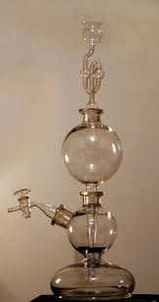
Получаване на газове – апаратури
С прекъснато действие – Кипов апарат, Апарат на Митчерлих: течно и твърдо вещество
С непрекъснато действие: различни варианти

Slide 5
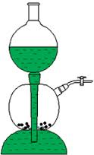
Апарати с прекъснато действие основен принцип
фуния
газ
сфера
полусфера

Slide 6
Апарати с прекъснато действие - зареждане
Поставяне на твърдото вещество
Затваряне на крановете
Наливане на течността

Slide 7
Апарати с непрекъснато действие
Епруветка с тапа и тръбичка или страничен отвор
Дестилационна колба
Дестилационна колба с тапа и делителна фуния
Ерленмайерова колба с тапа и делителна фуния

Slide 8
Задача за размисъл. Анализирайте дадените апаратури. Какви изходни продукти са необходими за получаването на тези газове. Какви са свойствата им, за да се събират по тези начини.

Slide 9
Задача за размисъл. Анализирайте дадените апаратури. Какви изходни продукти са необходими за получаването на тези газове. Какви са свойствата им, за да се събират по тези начини.

